Slide 1

Dispositif
« Reprise des Apprentis »
https://aides.hautsdefrance.fr/sub/tiers/aides/details?sigle=RDAP

Slide 2
Objectif : Pour éviter l’abandon de la formation après une rupture de contrat d’apprentissage, la Région assure une rémunération de l’apprenti, pour une durée maximale de 3 mois (renouvelable une fois pour les apprentis en année de passage de diplôme)
Bénéficiaires:
Apprenti inscrit dans un CFA des Hauts-de-France
Conditions:
Avoir son contrat rompu à l’initiative de l’entreprise
La période d’essai de 45 jours en entreprise terminée
Obtenir un avis favorable du CFA

Slide 3
Le dossier doit être déposé par l’apprenti dans les quatre mois maximum après la date de rupture du contrat sur la plateforme régionale PAS.
Le CFA doit attester que l’apprenti:
- est toujours inscrit dans son établissement après la rupture.
- bénéficie d’une couverture sociale,
L’apprenti doit :
- fournir le formulaire de résiliation (ou contrat de rupture) motivé.
- attester qu’il ne bénéficie pas d’une indemnisation ou d’une rémunération par ailleurs.
(Délibération n° 2025.00448 du 26 juin 2025).
Grille des montants d’aides versées par la Région
Situation du bénéficiaire | Montant mensuel
Apprenti de moins de 18 ans au moment de la rupture | 200 €
Apprenti de plus de 18 ans au moment de la rupture | 500 €

Slide 4


Vous n’avez pas de compte sur la plateforme des Aides et Subventions – Région Hauts-de-France
Créer un compte sur : aides.hautsdefrance.fr
Cliquer sur
Vérifier l’exactitude de vos coordonnées, adresse et IBAN et de les modifier en cas de changement

Slide 5
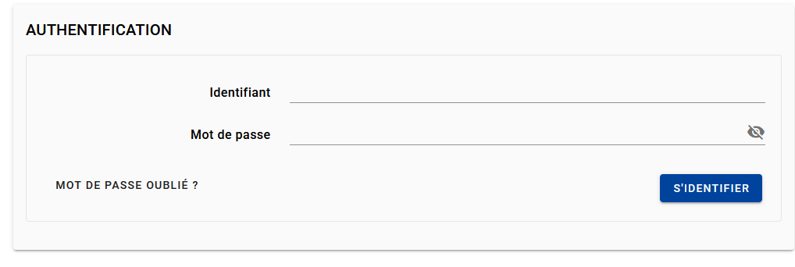
Vous avez déjà un compte sur la plateforme des Aides et Subventions – Région Hauts-de-France
Se connecter à la plateforme : aides.hautsdefrance.fr
Vérifier l’exactitude de vos coordonnées, adresse et IBAN et de les modifier en cas de changement

Slide 6
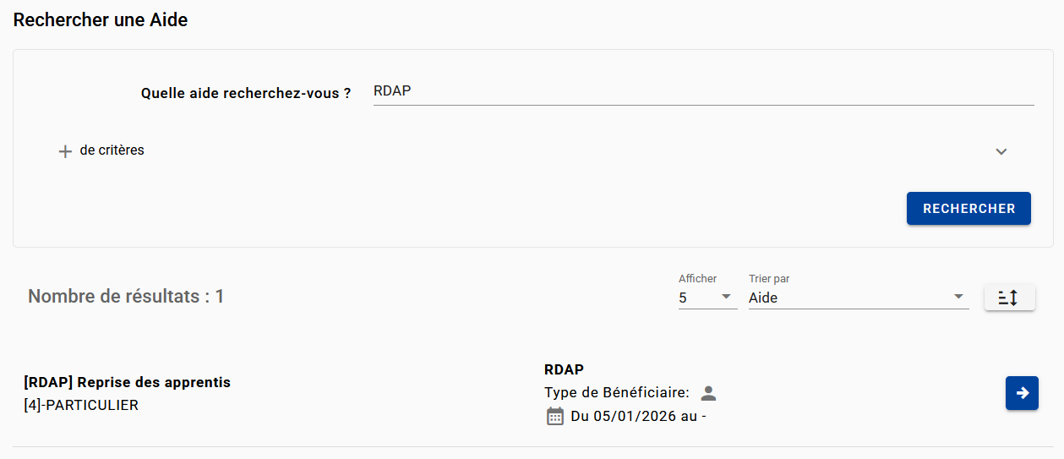
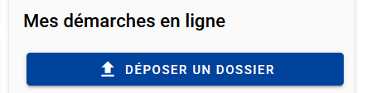
Sur la page dispositif
[RADP] reprise des apprentis
Cliquer sur

Slide 7
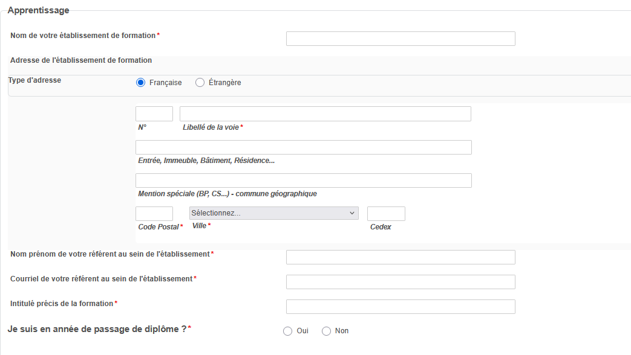

Onglet « Formation » en 3 parties
1ère Partie « apprentissage »
* Champs à remplir obligatoirement

Slide 8
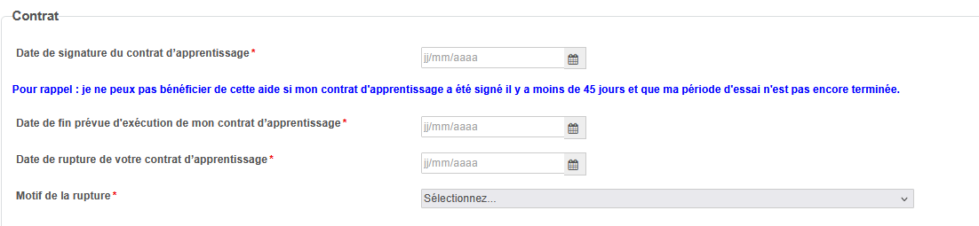
2ème Partie
« contrat »
* Champs à remplir obligatoirement
Sélectionner un motif de rupture :
Rupture d’un commun accord
Rupture à l’initiative de l’employeur

Slide 9
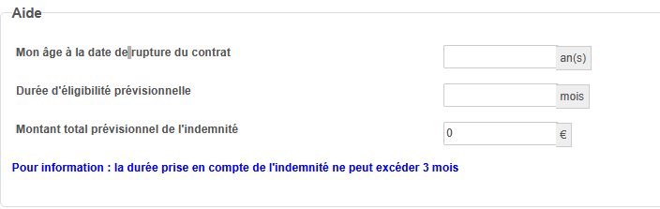
3ème partie « Aide »
3ème partie « Aide »
Ne pas remplir : Cette partie est complétée automatiquement avec les informations renseignées précédemment
Cliquer sur

Slide 10
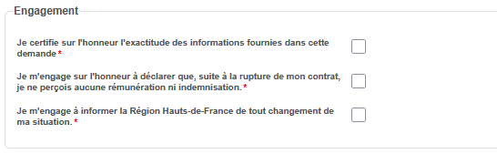
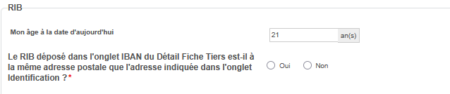
Onglet « Pièces justificatives et engagements » en 3 parties
1ère partie : Engagement
* Champs à remplir obligatoirement
1ème partie : RIB

Slide 11
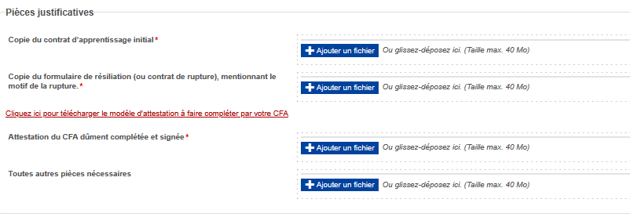
3ème partie : Pièces justificatives
* Pièces à fournir obligatoirement
Cliquer sur
Puis valider

Slide 12
Adresse mail générique dispositif « Reprise des Apprentis » :
Reprisedesapprentis@hautsdefrance.fr

